Slide 1
Мой вызов:

Slide 2
Моя команда!

Slide 3
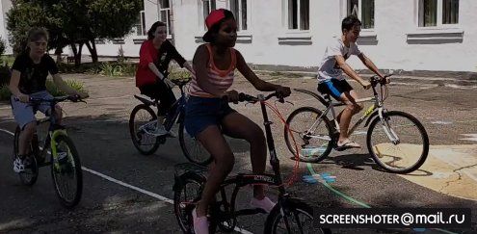
Вместе гуляем….

Slide 4
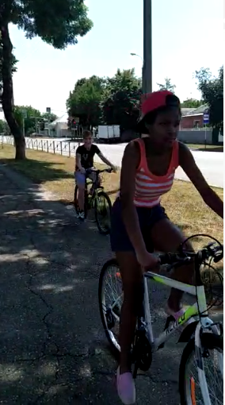
Катаемся по утрам

Slide 5
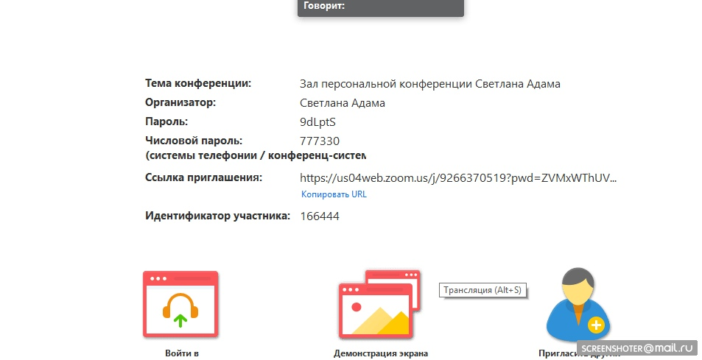
Проводили видеоконференции

Slide 6
Помогали тем, кто не мог сам выставить пост)

Slide 7
Наш марафон поддержала сборная России по велоспорту!

Slide 8
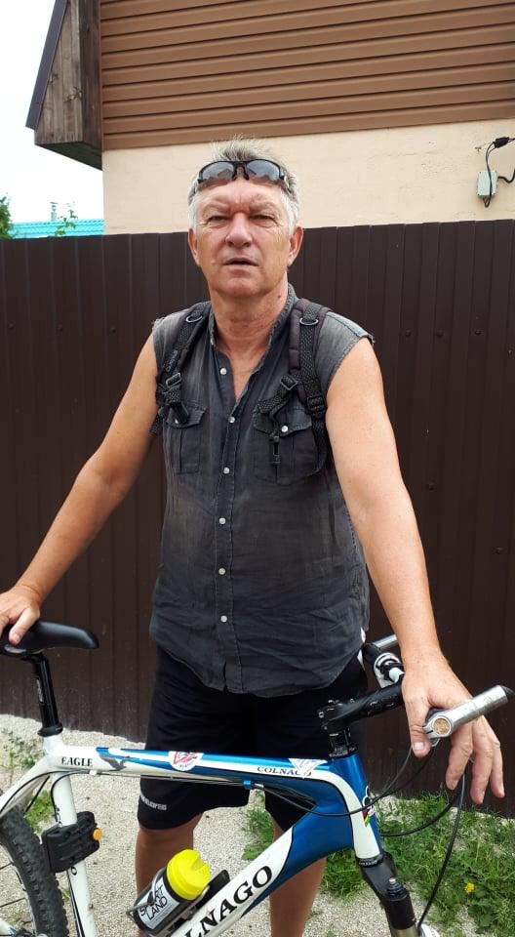
Так же наш марафон поддержал Олимпийский чемпион по шоссейным велогонкам 1980 года, заслуженный мастер спорта СССР Анатолий Николаевич Яркин

Slide 9
С момента публикации моего видео-обращения прошла неделя и за это время мы набрали почти 50 поддержек!

Slide 10
Некоторые даже после того, как приняли участие в марафоне, всё равно ещё хотели прокатиться с нами)

Slide 11
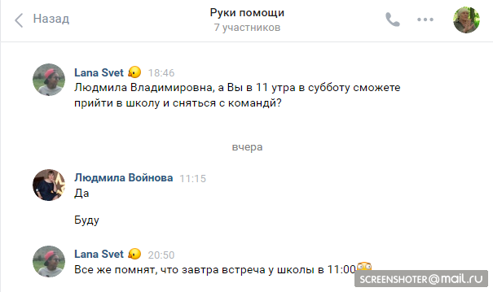
В нашей команде теплые и дружеские отношения

Slide 12
Некоторых наш проект заинтересовал даже больше, чем мы ожидали)

Slide 13
А с вами была команда #3136
до встречи в полуфинале!

